Slide 1
Scuola di Specializzazione in Oftalmologia
Direttore: Prof. Luigi Fontana
Dipartimento di Scienze Mediche e Chirurgiche DIMEC

Slide 2
Piano didattico della Scuola
Didattica frontale
I anno
Nozioni visita oculistica (MED/30) Prof. Fontana 8 ore
Pronto soccorso (MED/30) Prof. Fresina 8 ore
Sala operatoria (MED/30) Prof. Schiavi 16 ore
II anno
Mod. 1 (MED/30) Prof. Fresina 16 ore
Mod. 2 (MED/30) Prof. Versura 16 ore
Mod. 3 (MED/30) Prof. Schiavi 24 ore
Mod. 4 (MED/30) Prof. Fresina 24 ore

Slide 3
Piano didattico della Scuola
Didattica frontale
III anno
Mod. 1 (MED/30) Prof. Schiavi 16 ore
Mod. 2 (MED/30) Dott. Moramarco 8 ore
Mod. 3 (MED/30) Prof. Fresina 40 ore
Mod. 4 (MED/30) Prof. Fontana 8 ore
Studi clinici (MED/30) Prof. Versura 8 ore
IV anno
Parachirurgia (MED/30) Dott. Scalinci 24 ore
Chir. segmento posteriore (MED/30) Prof. Mete 16 ore
Parachirurgia segmento anteriore (MED/30) Prof. Fresina 8 ore
Chir. Refrattiva (MED/30) Prof. Fresina 8 ore
Ipovisione (MED/30) Dott. Scalinci 8 ore

Slide 4
Rete formativa della Scuola
Sede principale:
Ospedale Sant’Orsola – Malpighi Pad. 1
Strutture collegate:
Ospedale Ceccarini di Riccione
Ospedale di Imola S. Maria della Scaletta
Ospedale Maggiore di Bologna
Strutture complementari:
Centro Dyadea

Slide 5
Obiettivi della Scuola Di Specializzazione
Conoscenze fondamentali per l’esame clinico
Conoscenze apparecchiature e strumentari chirurgici
Conoscenze di base per l’inquadramento diagnostico delle patologie e l’indicazione al trattamento
Seguire il paziente post-op
Affrontare le problematiche post-op
Eseguire atti operatori in prima persona
Specifiche competenze di Oftalmologia d’Urgenza
Specifiche competenze di Traumatologia Oculare

Slide 6
Skills da raggiungere secondo il D.I. 68/2015
30 interventi di alta chirurgia (10% 1° operatore)
70 interventi di media chirurgia (25% 1° operatore)
150 interventi di piccola chirurgia (40% 1° operatore)
40 interventi di laser retina
40 interventi di parachirurgia
Assistenza diretta con diagnosi e terapia ad un adeguato numero di pazienti in elezione e emergenza/urgenza
Partecipazioni a congressi (eventuale)
Produzione scientifica (eventuale)
Frequenza presso altre SDS nazionali
Frequenza all’estero (eventuale)

Slide 7
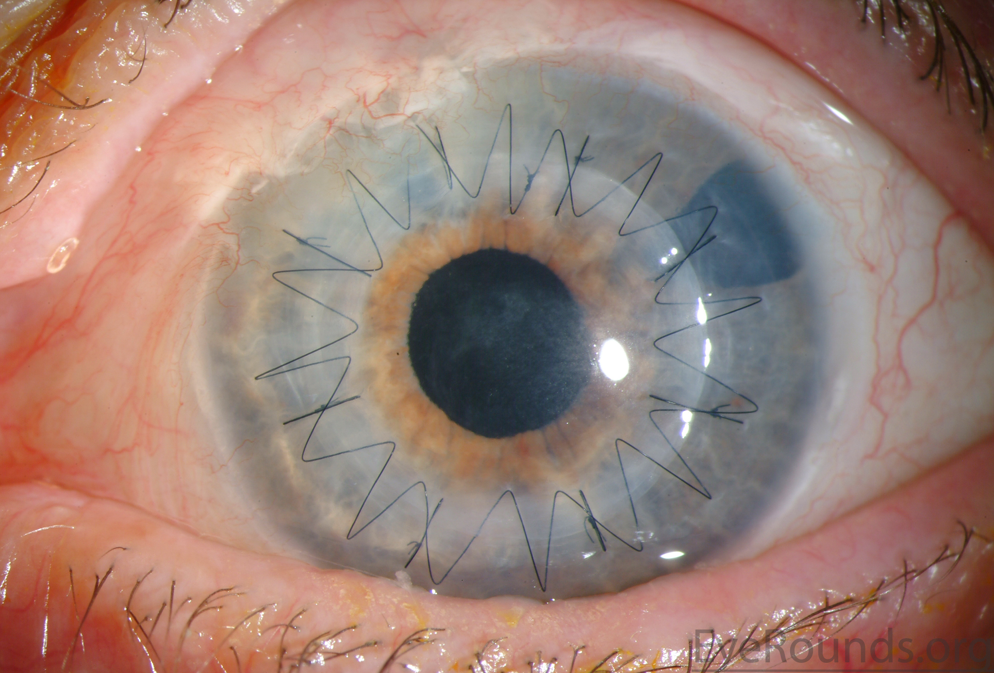
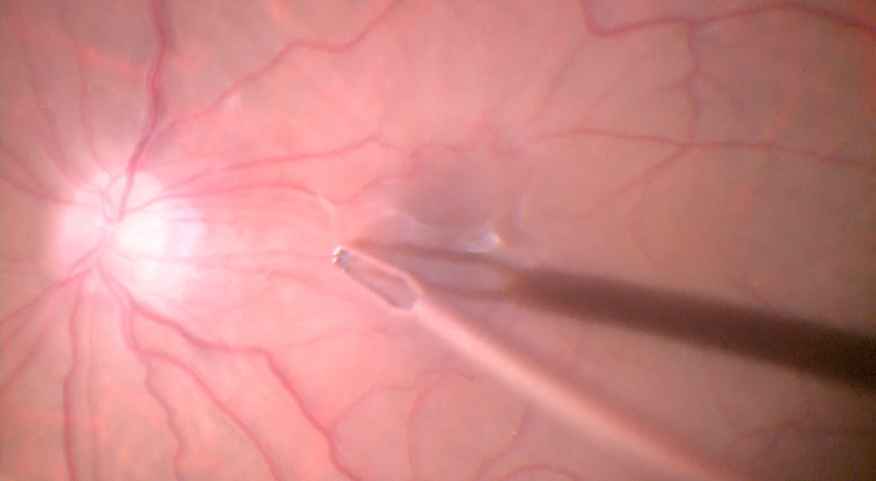
Microchirurgia
Cheratoplastica perforante
Peeling di una membrana epiretinica

Slide 8
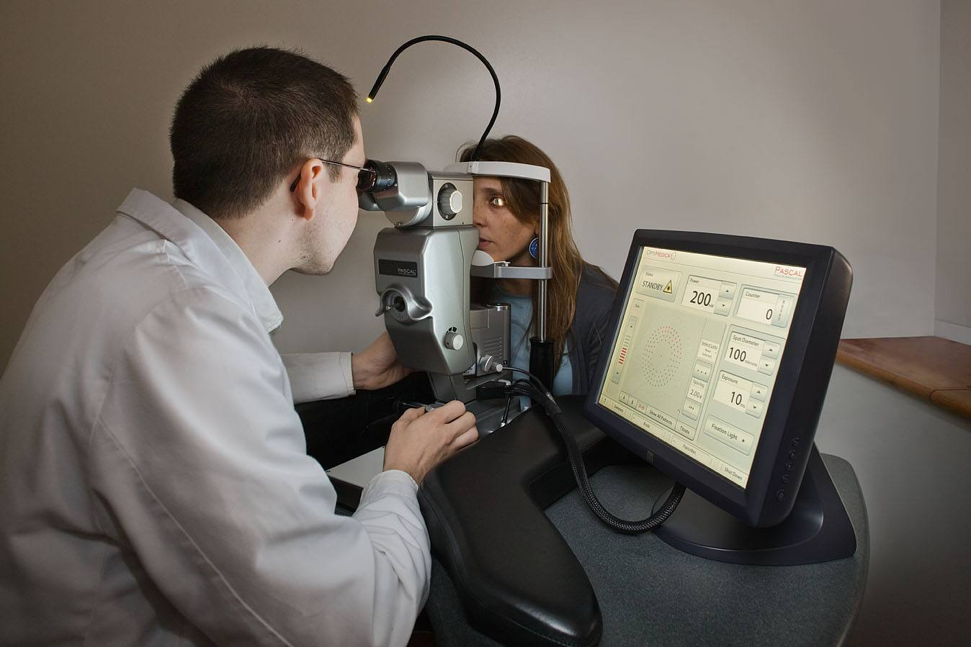
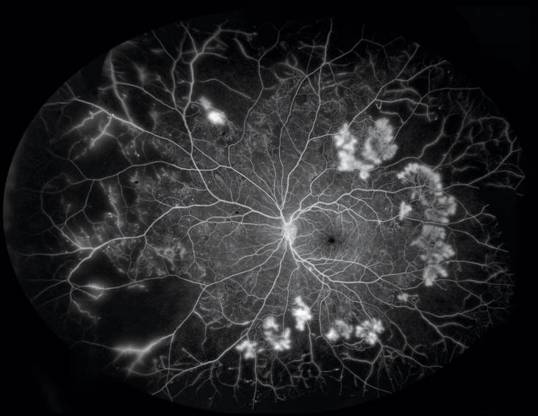
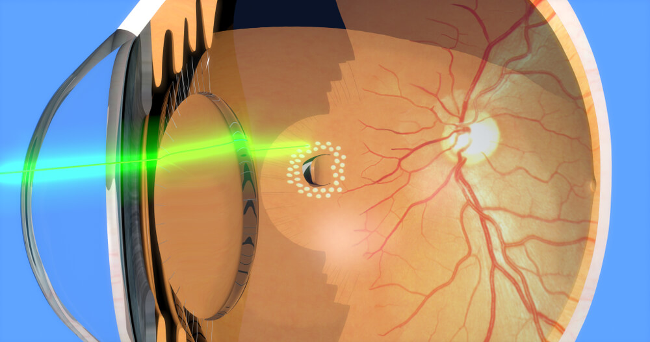
Chirurgia e Tecnologia

Slide 9
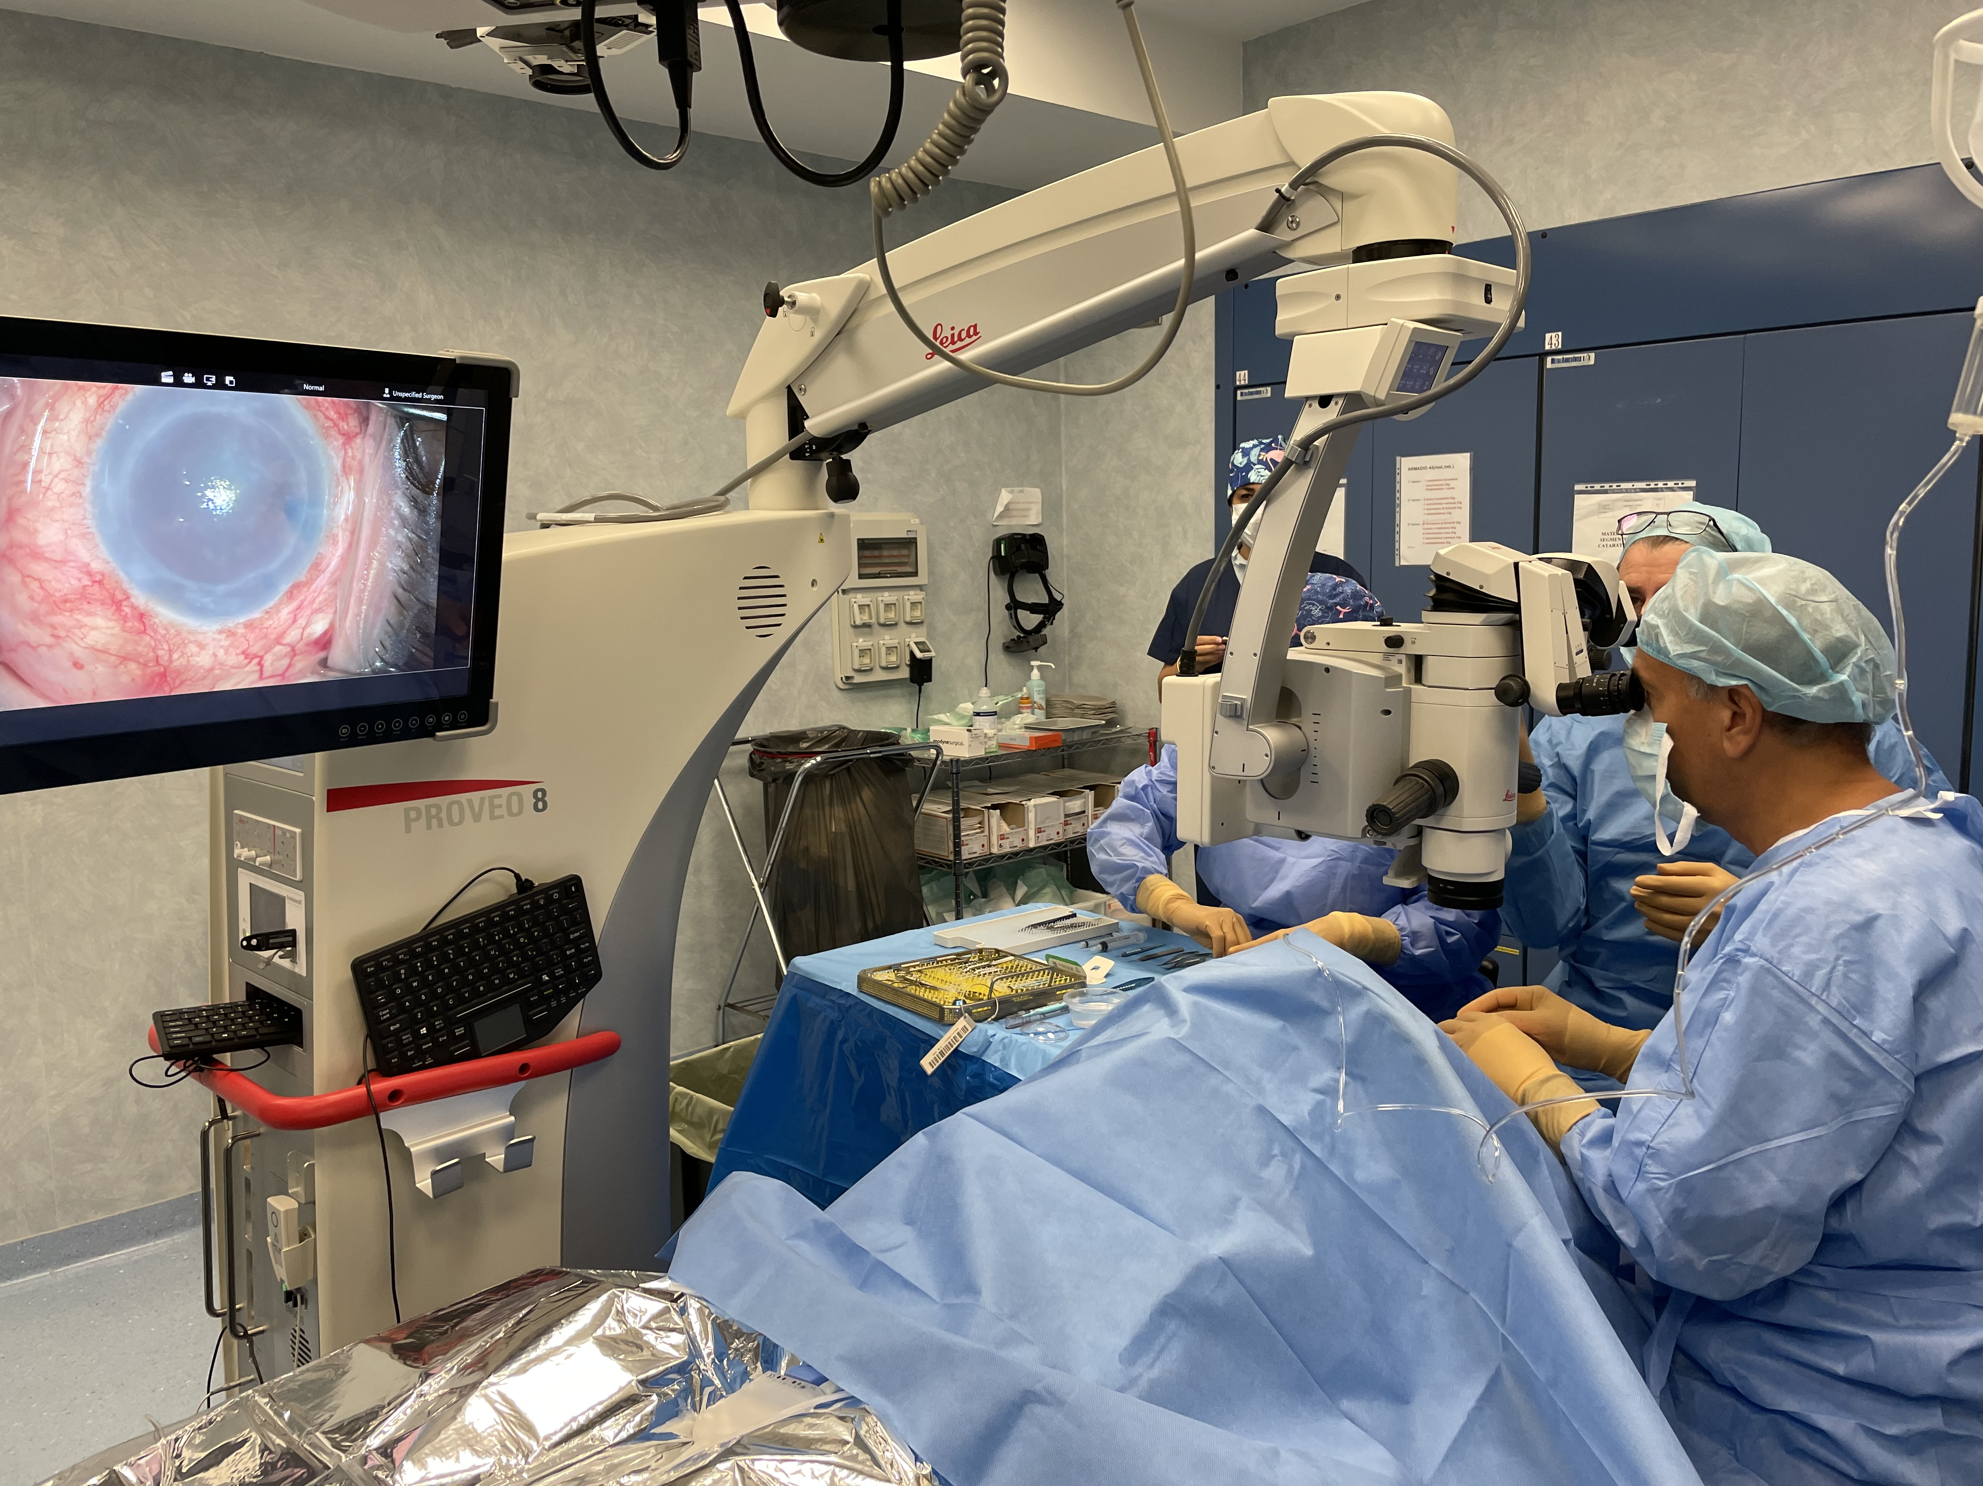

Slide 10
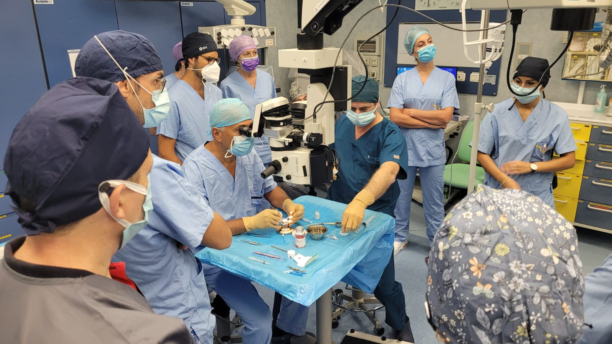
Wet Lab per esercitazioni chirurgiche

Slide 11
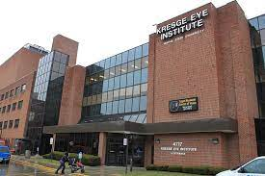
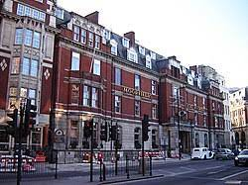
Collaborazioni con istituti all’estero
Dott. Nicola Valsecchi
Neo specialista
Progetto di ricerca Imaging Analysis Retina
Kresge Eye Institute – Detroit, USA
Dott. Enrico Lupardi
Neo specialista
Fellowship Clinica Chirurgica in Glaucoma
Moorfields Eye Hospital – London, UK

Slide 12
Sbocchi Occupazionali
Concorsi pubblici per strutture ospedaliere / universitarie
Attività ambulatoriale sul territorio
Strutture private convenzionate
Attività libero professionale

Slide 13
Prof. Luigi Fontana
Dipartimento di Scienze Mediche e Chirurgiche
DIMEC
E-mail
luigi.fontana6@unibo.it

